Slide 1






Universidade Tecnológica Federal do Paraná
Magic Golens
Disciplina : Técnicas de programação
Felipe Augusto Lee e Henrique Romaniuk Ramalho
Turma S71
Curitiba
2021

Slide 2
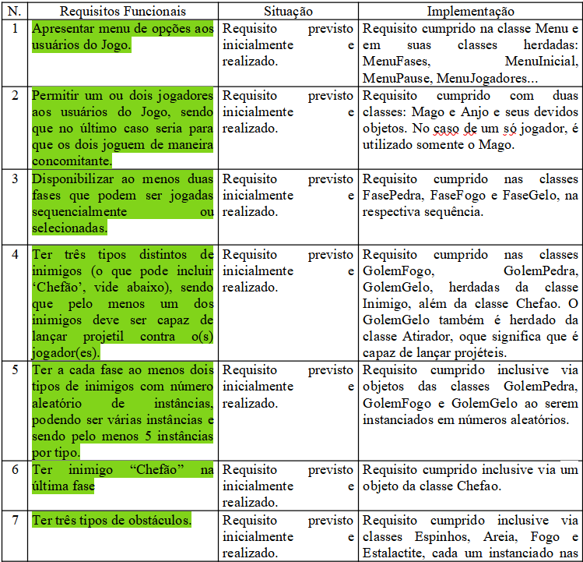
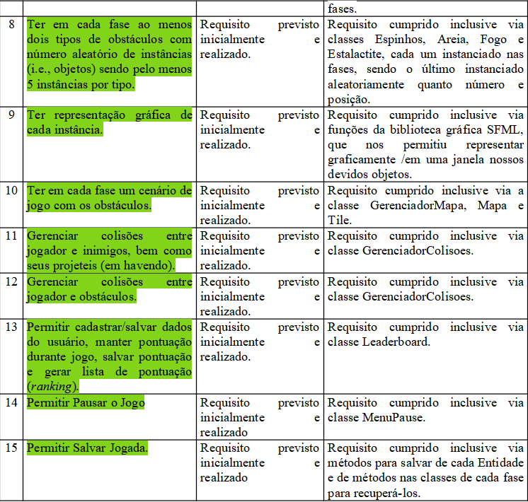
Tabela de requisitos
Requisitos implementados 15 de 15 (100%)

Slide 3
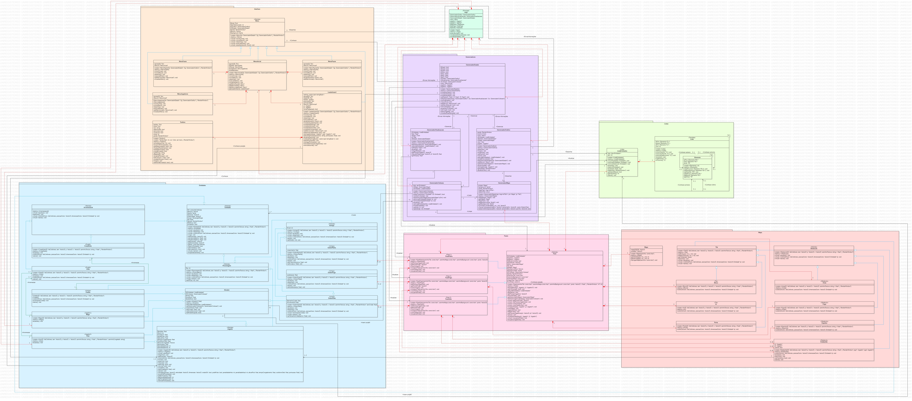
Diagrama de classe
1
pacote Gerenciadores
1 - GerenciadorEstado
2- GerenciadorAtualizacoes
3 - GerenciadorGrafico
4 - GerenciadorColisoes
5 - GerenciadorMapa
2
3
4
5

Slide 4
Diagrama de classe
pacote Interface
1
1 - Menu (abstrata)
2- MenuInicial
3 - MenuFases
4 - MenuPause
5 - MenuJogadores
6 - Leaderboard
7 - Textbox
3
2
4
5
6
7

Slide 5
Diagrama de classe
pacote Entidades
1 - Entidade (abstrata)
2- Personagem (abstrata)
3 - Inimigo (abstrata)
4 - GolemPedra
5 - GolemFogo
6 - GolemGelo
7 - Jogador (abstrata)
8 - Atirador
9 - Anjo
10 - Mago
11 - Chefao
12 - Orbe
13 -CristalGelo
14 - Arremessavel (abstrata
14
1
3
13
4
12
2
5
11
8
6
10
9
7

Slide 6
Diagrama de classe
pacote Fases
2
1
1 - Fase (abstrata)
2 - FasePedra
3 - FaseFogo
4 - FaseGelo
3
4

Slide 7
Diagrama de classe
pacote Mapa
1 - Mapa
2 - Tile (abstrata)
3 - Bloco
4 - Ar
5 - Porta
6 - Obstaculo (abstrata
7 - Areia
8 - Fogo
9 - Espinho
10 - Estalactite
1
2
6
3
7
4
8
5
9
10

Slide 8
Diagrama de classe
pacote Lista
2
1 - ListaEntidades
2 - Lista<TL*>
3 - Elemento<TE*>
1
3

Slide 9
Diagrama de classe
visão geral

Slide 10
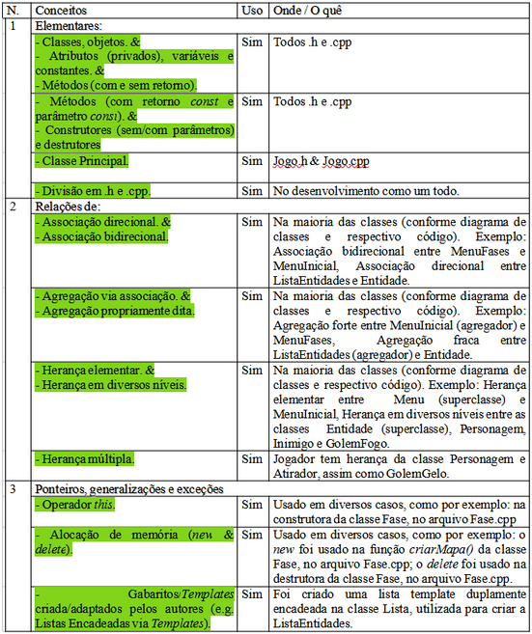
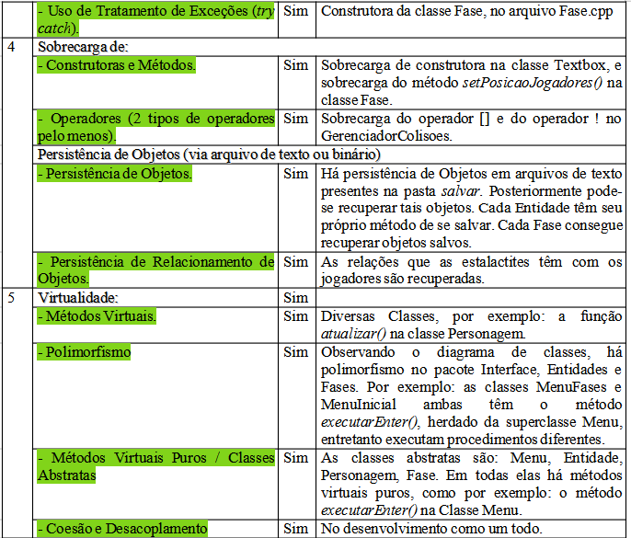
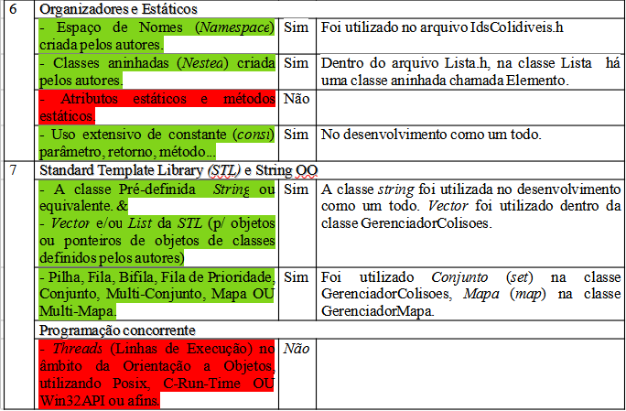
Tabela de conceitos

Slide 11
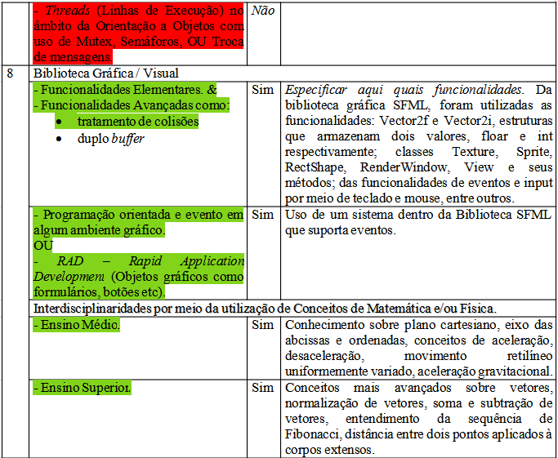
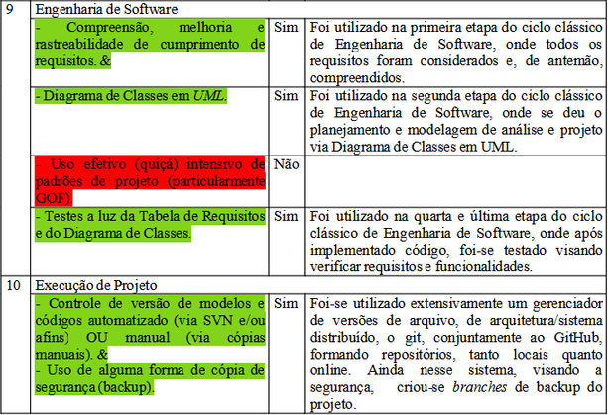
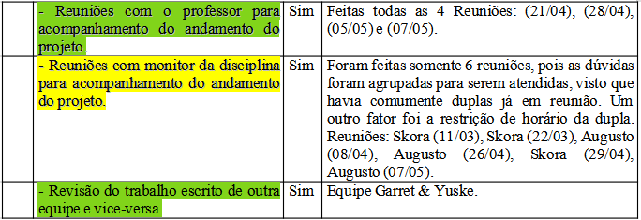
Tabela de conceitos
Requisitos implementados 36 de 40 (90%)
Requisitos não implementados : Static, Threads, Padrões de Projeto e 10 reuniões com monitores

Slide 12

O jogo
Jogadores
Inimigos
Projéteis

Slide 13

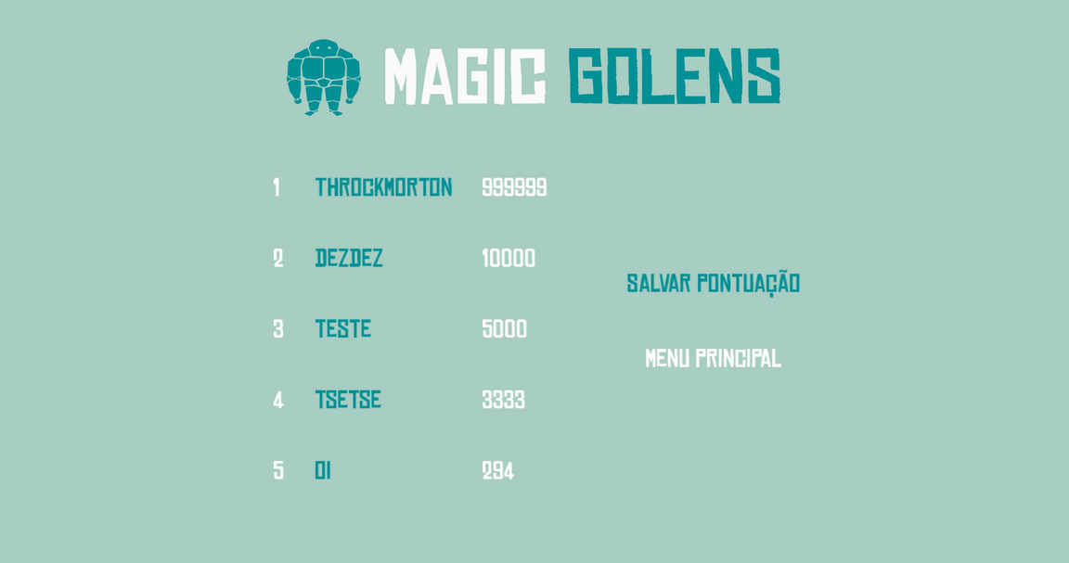
O jogo

Slide 14
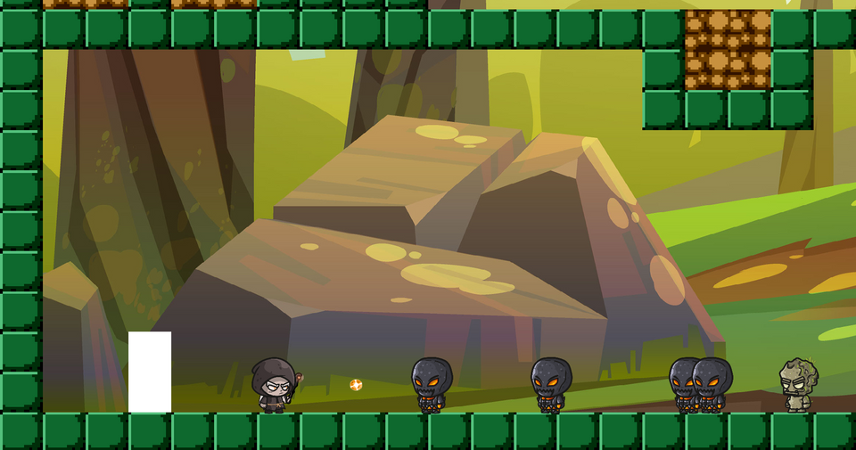
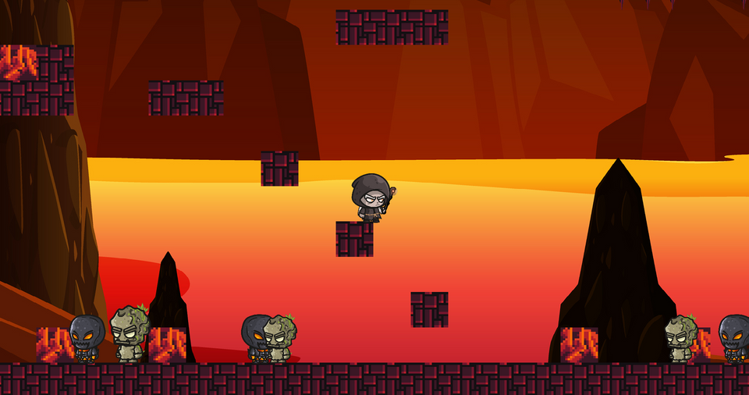
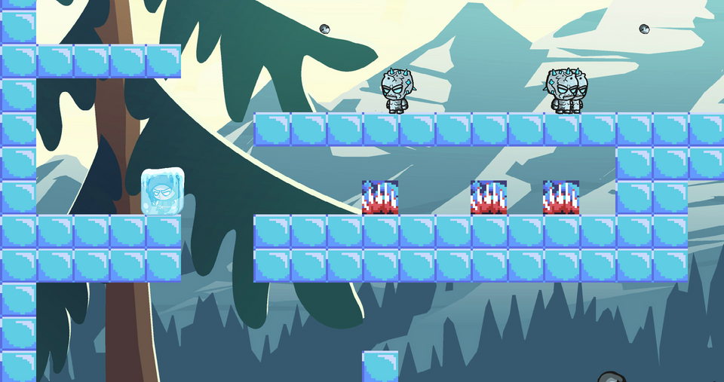
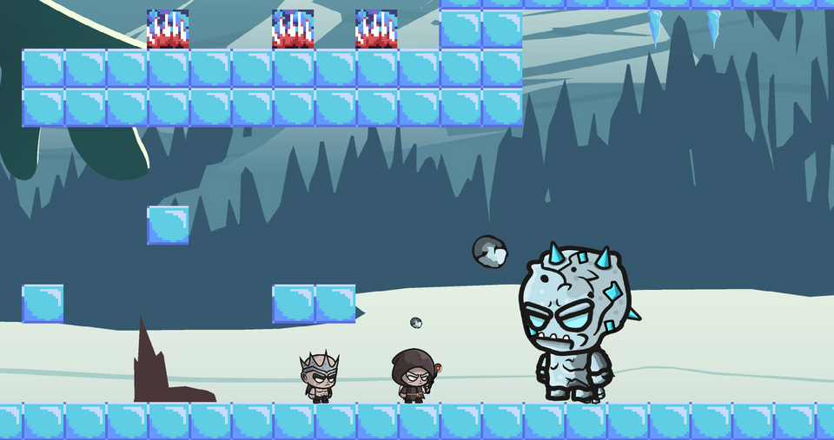
O jogo

Slide 15
Conclusão geral
Portanto, fica claro que o projeto MagicGolens, desenvolvido para a disciplina Técnicas de Programação da Universidade Tecnológica do Paraná, teve sucesso no cumprimento dos requisitos propostos inicialmente, bem como visou atender a maior parte dos conceitos relacionados à Programação Orientada a Objetos (POO) ministrados durante o semestre.
Outrossim, é inegável a relevância do trabalho para a formação profissional. Tal fato se deve à prática dos conceitos e habilidades adquiridas durante as aulas, como também à descoberta de uma gama de novos conteúdos a serem aprendidos e aperfeiçoados, incrementando, assim, ainda mais o conhecimento de POO.

